Slide 2
Nesta aula estudaremos o Sensor de som que é capaz de detectar ondas sonoras de um ambiente e comunicar ao Arduino para que este possa controlar o acionamento de luzes, disparar avisos como alarmes em sistemas de segurança, acionar motores ou os mais diversos equipamentos eletrônicos.

Slide 3
Desenvolver um protótipo que possa fazer o monitoramento da precipitação do som com a plataforma Arduino;
Fornecer medição da intensidade do som;
Criar um sistema luminoso automático a partir da detecção de som;
Estimular a criação de novos projetos para aplicações do Sensor de Som e permitir a adição de novas funcionalidades.

Slide 4
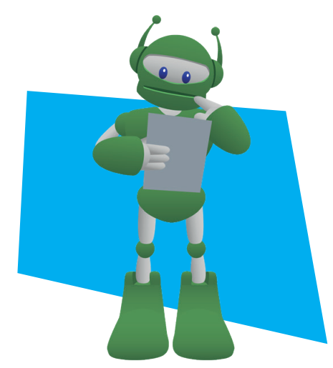
01 Placa Arduino Uno R3;
01 Placa Protoboard;
01 Cabo USB;
01 Sensor de som;
01 LED 5mm;
03 Jumpers Macho-Macho;
Notebook;
Software Arduino IDE.

Slide 5
Já pensou em conseguir apagar ou acender as luzes da sua casa apenas batendo palmas?
O Sensor de Som é um dispositivo desenvolvido com a finalidade de detectar a presença e intensidade de som em um ambiente, podendo amplificá-lo em até 100 vezes. Ele não identifica as frequências específicas, apenas mede a intensidade sonora captada.

Slide 6
Entre os componentes presentes no Sensor de Som, destacamos, o microfone utilizado para capturar o som; o potenciômetro que permite regular, c a sensibilidade do Sensor ao ruído captado; a presença de dois LEDs, um que indica a alimentação do Sensor (energia) e outro que informa quando o som é detectado (acende), e os quatro pinos: A0 (de saída analógica), GND, VCC e D0 (se saída digital), os quais ligam o Sensor a outros componentes eletrônicos (figura 1).

Slide 7
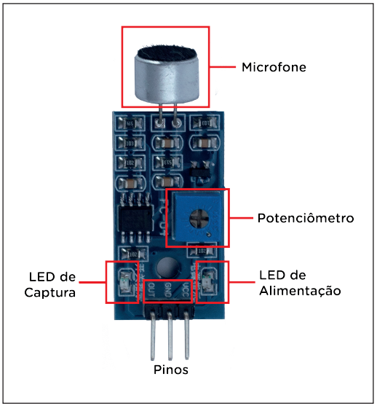
Figura 1 - Sensor de som

Slide 8
O Sensor de Som, geralmente, é programado para detectar determinados ruídos do ambiente a partir de uma intensidade definida. Ele pode ser utilizado para detectar conversas em tom acima do permitido, por exemplo em bibliotecas e hospitais; em projetos de automação residencial, onde por meio do som da fala do dono da casa, lâmpadas podem ser ligadas através de plataformas de prototipagem; ou ainda, para detectar ruídos de automóveis e o simples bater de palmas.

Slide 9
Vamos ao nosso projeto!
Acesse o passo a passo da montagem e da programação na Aula 23 - Sensor de som, Módulo 2, disponível em: Robótica Educacional.

Slide 10
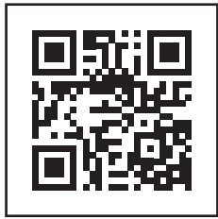
Consulte os parâmetros que definem a faixa de valores em decibéis compatíveis com o conforto acústico em diversos ambientes, estabelecidos pela Norma Brasileira (NBR) 10152.
http://encurtador.com.br/zGHO2

Slide 11
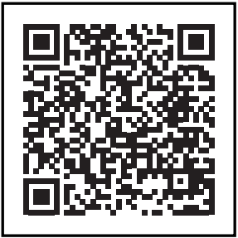
O artigo “O excesso de ruído no ambiente escolar” aborda a importância da audição na vida do ser humano e as agressões que esse sentido sofre, mesmo no ambiente escolar. Confira!
http://www.diaadiaeducacao.pr.gov.br/portals/pde/arquivos/2138-8.pdf

Slide 12
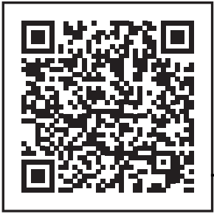
O artigo “Detector de ruído de segurança monitorado via aplicativo”, faz um levantamento das publicações sobre a perda auditiva provocadas no ambiente de trabalho e sugere como prevenção e redução dos problemas de saúde causadas pela exposição ao ruído, o uso de detector de ruído eletrônico. Confira!
https://semanaacademica.org.br/system/files/artigos/detector_de_ruido_pdf_2_1.pdf

Slide 13
1. Que tal adicionar um Display LCD para mostrar os valores obtidos da intensidade do som? Utilize uma entrada analógica para isto.
2. Adicione mais LEDs e utilize como ativação ao Sensor o som de música para fazer as luzes dos LEDs acompanharem o ritmo da música. Utilize uma entrada analógica para isto.

Slide 14
a. Confira, compartilhando seu projeto com os demais colegas, se o objetivo foi alcançado;
b. Analise seu projeto desenvolvido, de modo a atender aos requisitos para funcionamento do Sensor de Som;
c. Reflita se as seguintes situações ocorreram:
i. Colaboração e Cooperação: você e os membros de sua equipe interagiram entre si, compartilhando ideias que promoveram a aprendizagem e o desenvolvimento deste projeto?
ii. Pensamento Crítico e Resolução de Problemas: você conseguiu identificar os problemas, analisar informações e tomar decisões de modo a contribuir para o projeto desenvolvido?
d. Reúna todos os componentes utilizados nesta aula e os organize novamente, junto aos demais, no kit de robótica.

Slide 15
PARANÁ. Secretaria Estadual de Educação do Estado do Paraná (SEED/PR). Diretoria de Tecnologias de Informação (DTI). Coordenação de Tecnologias Educacionais. (CTE). Robótica Educacional - Módulo 2. Aula 23 - Sensor de som. Disponível em: https://aluno.escoladigital.pr.gov.br/robotica/aulas/educacional Acesso em: 17 jul. 2023.

Slide 16
